Slide 2
400L废物桶STGS方法基于病态矩阵的误差优化策略研究
学生：饶开源
指导老师：顾卫国

Slide 3
开题报告的内容
课题研究的意义
国内外研究的历史与现状
课题研究目标、内容
拟解决的关键问题
研究方法
设计及试验方案
课题计划进度

Slide 4
课题研究的意义
能源的需求量不断增加，核电事业快速发展，无可避免将会产生大量放射性废物
针对废物桶，主要采用NDA无损检测方法，主要包括SGS,TGS等技术
国内建成的核电站主要采购的是国外NDA系统，国内还缺乏一套具备独立知识产权的稳定成熟可靠的中低放射性废物桶测量系统

Slide 5
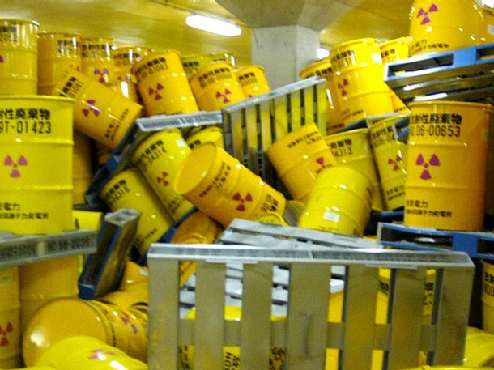
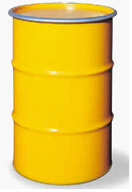
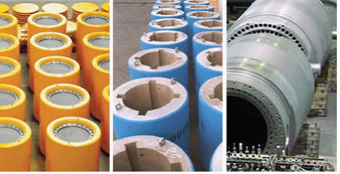
课题研究的意义
此后，中低放废物将采用400L废物桶处置
与200L废物桶相比400L具有的特点：
几何尺寸的增大
水泥固化而成的水泥桶
采用超压缩等大减容比方法
以上特点都增强了自吸收效应
新特点新方法

Slide 6
STGS方法
Semi-tomographic gamma scanning半层析扫描方法

Slide 7
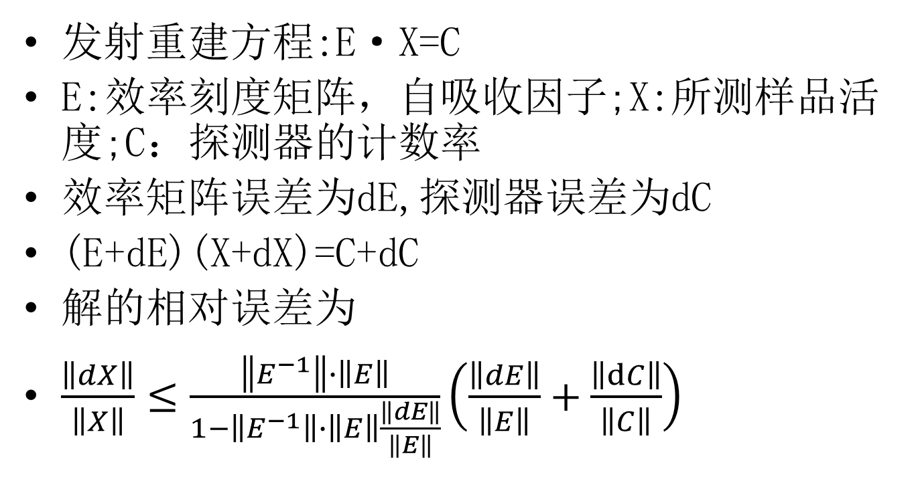
条件数与病态矩阵方程组
发射重建方程:E·X=C
E:效率刻度矩阵，自吸收因子;X:所测样品活度;C：探测器的计数率
效率矩阵误差为dE,探测器误差为dC
(E+dE)(X+dX)=C+dC
解的相对误差为
$\frac{\left\|dX\right\|}{\left\|X\right\|}≤\frac{\left\|E^{−1}\right\|∙\left\|E\right\|}{1−\left\|E^{−1}\right\|∙\left\|E\right\|\frac{\left\|dE\right\|}{\left\|E\right\|}}\left(\frac{\left\|dE\right\|}{\left\|E\right\|}+\frac{\left\|dC\right\|}{\left\|C\right\|}\right)$

Slide 8
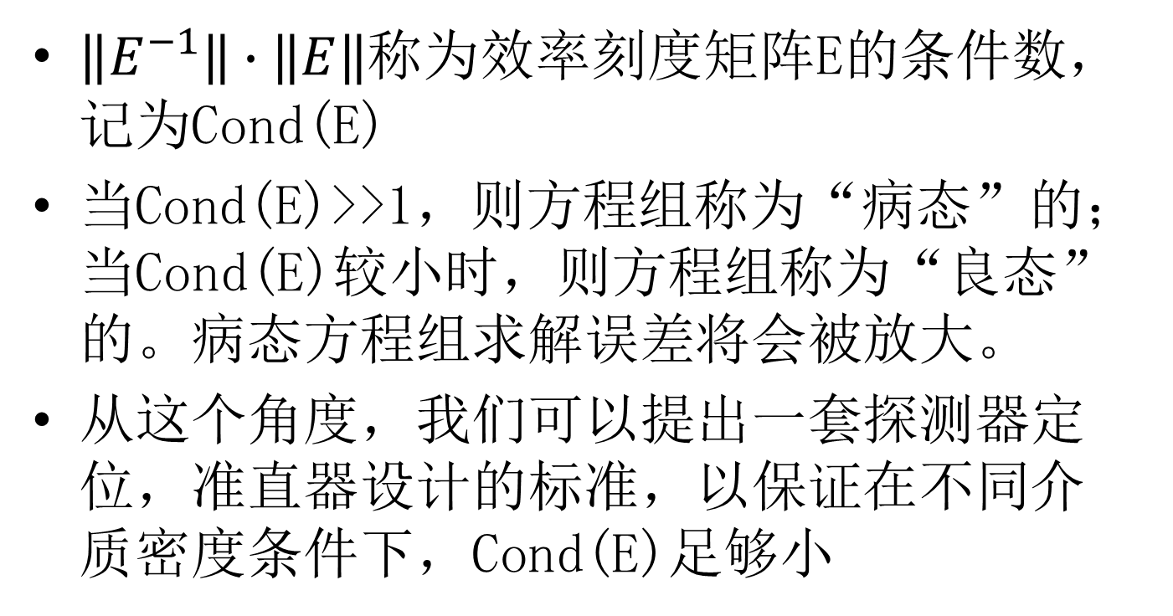
条件数与病态矩阵方程组
$\left\|E^{−1}\right\|∙\left\|E\right\|$称为效率刻度矩阵E的条件数，记为Cond(E)
当Cond(E)>>1，则方程组称为“病态”的；当Cond(E)较小时，则方程组称为“良态”的。病态方程组求解误差将会被放大。
从这个角度，我们可以提出一套探测器定位，准直器设计的标准，以保证在不同介质密度条件下，Cond(E)足够小

Slide 10
国内外研究的历史和现状
废物桶的γ射线扫描技术在二十世纪七十年代发展起来，经历了三个阶段：
旋转γ扫描技术（Rotating gamma scanning，RGS）
分段γ扫描技术（Segmented Gamma Scanning，SGS）
层析γ扫描技术（Tomographic Gamma Scanning，TGS）

Slide 11
国内外研究的历史和现状
二十世纪七十年代，美国的洛斯阿拉莫斯国家实验室（Los Alamos National Laboratory，LANL）的J.L.Parker等人首先提出了SGS
二十世纪八十年代末，CT（Computerized Tomography）成像技术引入形成TGS
美国针对SGS和TGS技术研究主要集中在LANL和LLNL（Lawrence Livermore National Laboratory）实验室
目前，国外已经有较为成熟的商业化产品，主要来自Antech和Canberra公司

Slide 12
国外成熟产品
美国Antech公司系列产品
G3200
G3250
G3280
G3850型TGS系统

Slide 13
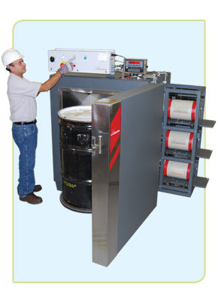
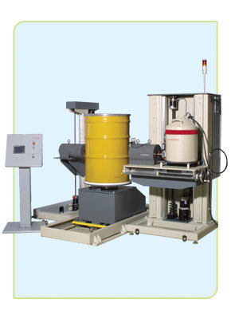
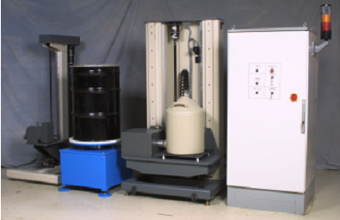
国外成熟产品
美国canberra公司SGS系列产品
WM2200型系统
WM2110 Q2系统
WM2900 TGS系统

Slide 14
国内设备研发进度
1994年，中国原子能研究院借鉴国外技术研制了我国首台SGS装置，开发了数据采集处理系统，后又研制了移动式SGS装置。2007年研制了TGS样机，正进行应用研究。
工程物理研究院与成都理工大学合作，于2009年研制SGS样机成功，2012年研制成功TGS测量样机。
上海交大于2013年研制了SGS/TGS样机。

Slide 15
改进型方法
每层环状划分、不同距离测量的改进型SGS方法
每层步进扫描、针对热点进行重建
圆周完全对称的四个探测器静止测量，将每一层划分为37个正方形体素，用CGNN和ML-EM算法进行图像重建
在废物桶竖直轴向上下足够远距离,增加两个探测器优化SGS测量精度

Slide 16
改进型方法
双探测器SGS技术，假设放射性核素集中在某等效环源上，根据探测器计数率之比求得等效环源的半径，用这个等效环源的自吸收修正因子校正SGS结果
自适应动网格TGS技术，假设放射性核素主要以热点形式存在，将探测到热点的粗网格细分，更精确的定位热点的位置和活度，减少了测量时间

Slide 17
目标
确立一套行之有效的400L废物桶NDA测量方案和重建方法，为设计一套兼容200L和400L废物桶的国产中低放废物NDA测量系统提供理论依据。

Slide 18
内容
NDA系统机械部分优化
NDA系统软件部分功能设计与开发
对新的效率和精度相平衡NDA方法进行研究
对400L废物桶NDA方法进行研究
通过计算模拟和实验两方面，探索400L废物桶SGS和TGS等测量效果与优化方案。
优化系统的功能

Slide 19
拟解决的关键问题
软硬件系统的架构和整合
系统中不同NDA方法的整合与优化方案的实现
400L废物桶重建模型的确定
400L废物桶优化NDA测量方案的确定
整个NDA系统准确性，实用性和可靠性的保证

Slide 20
研究方法
观察法
调查法
行动研究法
文献法
经验总结法
案例研究法
实验法
对类似NDA系统进行研究和借鉴。

Slide 21
课题设计及试验方案
前期准备
制定课题研究目标、计划进度
系统设计
测量、数据采集、数据处理与活度重建
模型建立及数据分析
确定测量方案与活度重建模型
进行实验测量并采集相关数据
验证测量方案与重建模型的优劣
系统调试
总结与拓展

Slide 22
课题计划进度
2017年1月－2017年3月
启动前期准备（目标、计划、调研、前期准备等）；
2017年4月－2017年7月
完成原型机设计和软件开发；
研究各类相关软件、模型及算法，从中借鉴、学习；
2017年8月－2017年9月
实验验证NDA设备的性能；
对比400L废物桶重建算法的优劣；
工程硕士论文初稿和修改；
2017年10月－2017年12月
完成优化模型的计算机程序的开发，并试运行及试验；
工程硕士论文定稿和答辩。

Slide 23
谢谢！

